Slide 1
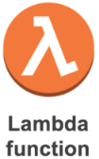
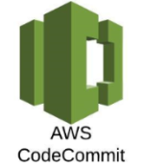

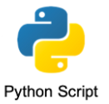
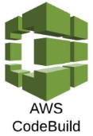
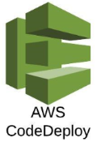

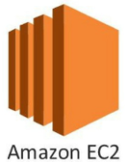
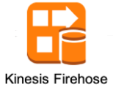
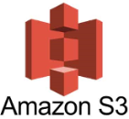
Quais tecnologias e ferramentas envolvidas
Aplicação:
Pipeline de Deployment;
CodeCommit;
CodeBuild;
CodeDeploy;
EC2 Instance;
API Gateway + LambdaFunction;
s3 bucket;
Infra:
Kineses Firehouse;
s3 bucket;
LambdaFunction;
ElasticSearch;
Kibana;

Slide 2


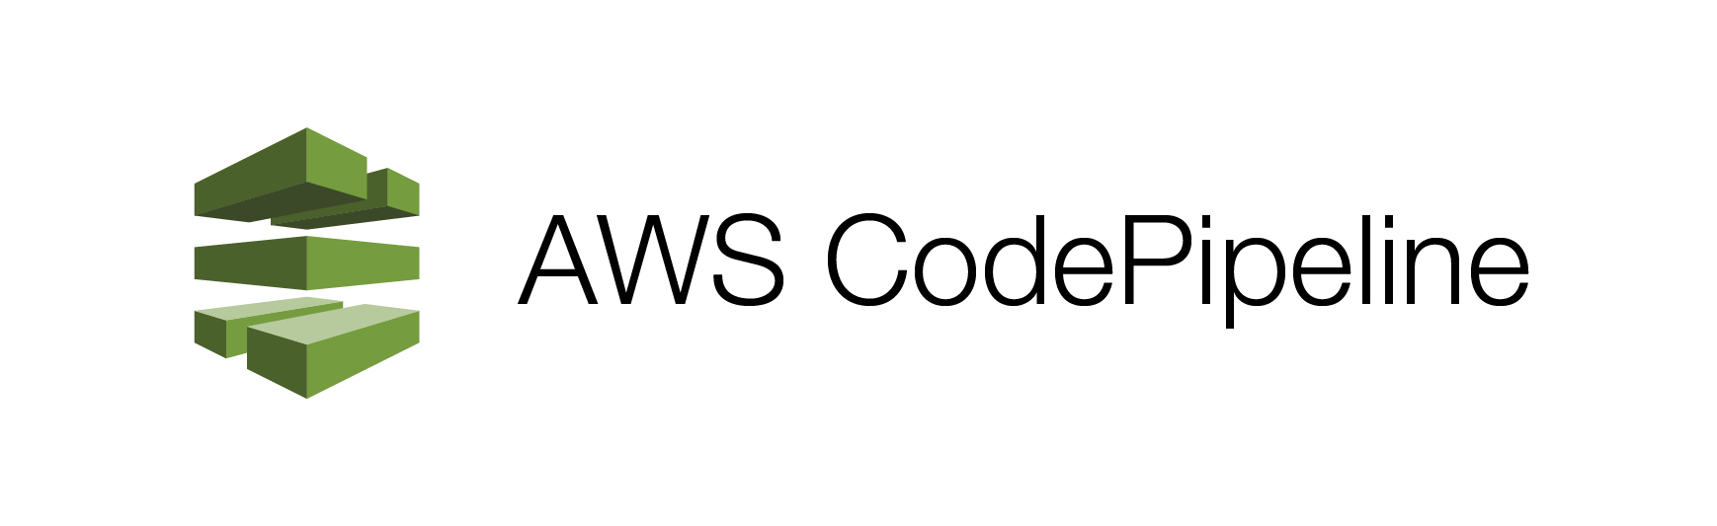
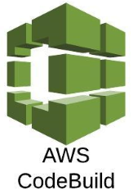





Desenho da arquitetura funcional da aplicação

Slide 3



Desenho da arquitetura funcional da aplicação / Infraestrutura
AWS Region
KDF-Sec-Group
EC2-Sec-Group
ES-Sec-Group

Slide 4
Integração das arquiteturas

